Slide 1
Министерство образования и науки Самарской области Государственное автономное образовательное учреждение дополнительного профессионального образования (повышение квалификации) специалистов Самарский областной институт повышения квалификации и переподготовки работников образования
МУЛЬТИМЕДИЙНОЕ ДИДАКТИЧЕСКОЕ ПОСОБИЕ
ДЛЯ РОДИТЕЛЕЙ И ДЕТЕЙ СРЕДНЕГО
ДОШКОЛЬНОГО ВОЗРАСТА
«ОЗНАКОМЛЕНИЕ С ПОСУДОЙ»

Slide 2
Подготовил воспитатель МБДОУ Детский сад № 61 Кировского района города Самара Китранова Вера николаевна

Slide 3
АННОТАЦИЯ
ПОСОБИЕ НАПРАВЛЕНО НА ФОРМИРОВАНИЕ У ДЕТЕЙ ЛЮБОЗНАТЕЛЬНОСТИ ПОЗНАВАТЕЛЬНОЙ МОТИВАЦИИ, ФОМИРОВАНИЕ ПОЗНАВАТЕЛЬНЫХ ДЕЙСТВИЙ, РВЗЫИТИЕ ВООБРАЖЕНИЯ, ПРЕДСТПАВЛЕНИЙ ОБ ОБЪЕКТАХ ОКРУЖАЮЩЕГО МИРА, О СВОЙСТВАХ (ФОРМЕ ЦВЕТЕ РАЗМЕРЕ МАТЕРИАЛЕ).

Slide 4
АКТУАЛЬНОСТЬ
ИЗМЕНИЛСЯ СОЦИАЛЬНЫЙ ЗАКАЗ
ИЗМЕНИЛАСЬ СОЦИАЛЬНО-ЭКОНОМИЧЕСКАЯ СИТУАЦИЯ
ИЗМЕНИЛИСЬ ДЕТИ
ГОСУДАРСТВО ИЗМЕНИЛО НОРМАТИВНО-ПРАВОВУЮ БАЗУ
ПРИНЯТ ФЕДЕРАЛЬНЫЙ ГОСУДАРСТВЕННЫЙ СТАНДАРТ ОБРАЗОВАНИЯ ДО

Slide 5
ПРОГНОЗИРУЕМЫЙ РЕЗУЛЬТАТ
СФОРМИРОВАННО У ДЕТЕЙ УМЕНИЕ РАЗЛИЧПТЬ И НАЗЫВАТЬ, КЛАССИФИЦИРОВАТЬ ПОСУДУ.
СФОРМИРОВАННО У ДЕТЕЙ ЭЛЕМЕНТАРНОГО УМЕНИЯ РАБОТЫ С КОМПЬЮТЕРОМ
СФОРМИРОВАННО ЛОГИЧЕСКОЕ МЫШЛЕНИЕ, РАЗВИТА МЕЛКАЯ МОТОРИКА РУК
АКТИВИЗИРОВАН АКТИВЕЫЙ СЛОВАРЬ ДЕТЕЙ

Slide 6
ОПИСАНИЕ ИГРЫ
ЧАЕПИТИЕ Рассмотри картинки. Определи какая посуда чайная. Нажми на
картинку курсором, если ответ правильный картинка будет
вращаться, если не правильно она удалится.
ИДЕМ В ГОСТИ К КОЛОБКУ Рассмотри картинки и определи какая посуда нужна для
НА ОБЕД приготовления обеда. Как называется такая посуда. Нажми
курсором на картинку, если ответ правильный то картинка
переместиться к колобку, если неправильно, она будет
вращаться.
ЧАС ОБЕДЕННЫЙ ПРИШЕЛ Рассмотри картинки внимательно. Расставь обеденную посуду
на стол. Если ответ правильный, картинка переместится на
стол, если нет, то она исчезнет
ПОМОГИ ЛУНТИКУ Внимательно рассмотри картинки, определи какая посуда
ПРИГОТОВИТЬ ОБЕД нужна для приготовления обеда. Нажми на картинку, если
ответ правильный, то картинка будет вращаться, если
неверный то она исчезнет.
ЧАЙНАЯ ПОСУДА Рассмотри картинки внимательно. Определи какая посуда
нужна для чаепития. Нажми на картинку, если ответ
правильный картинка будет неподвижна, если неверный
картинка будет вращаться.
НАКРОЙ НА СТОЛ К ОББЕДУ Рассмотри картинки. Определи какая посуда называется
столовой и для чего она предназначена. Нажми на
картинку если ответ правильный картинка будет вращаться,
если неправильный, то картинка исчезнет.
Убери лишнее
Перемещение

Slide 7
ПЕРЕМЕЩЕНИЕ
УБЕРИ
ЛИШНЕЕ

Slide 8
Чаепитие

Slide 9
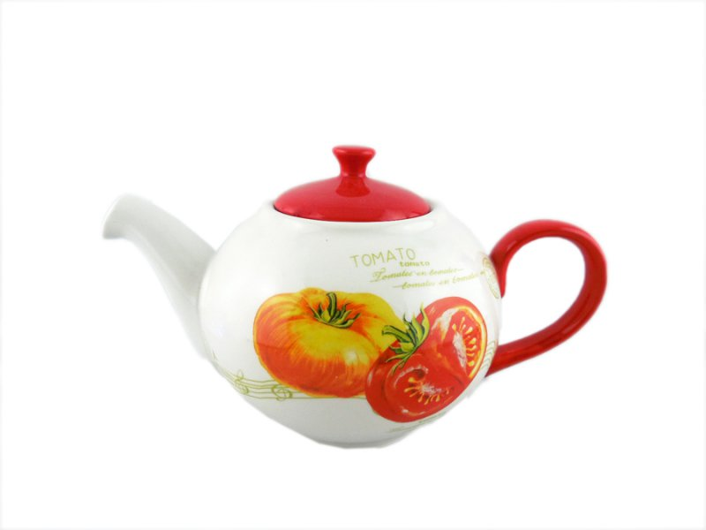
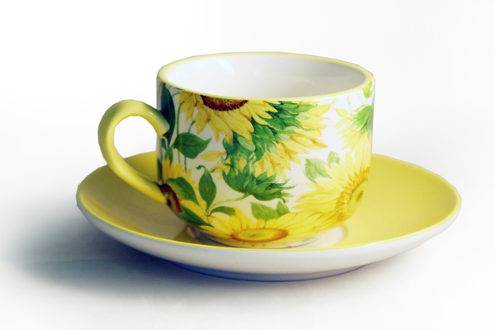
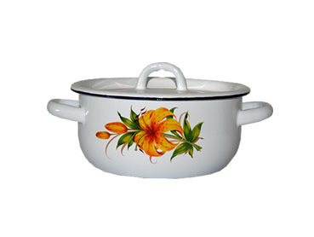
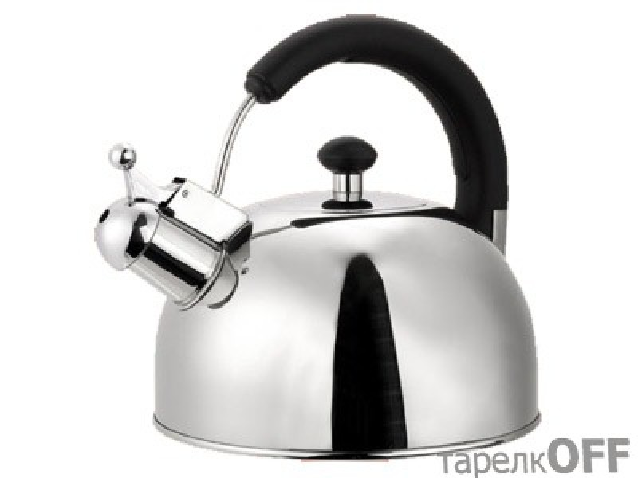
?

Slide 10
МОЛОДЕЦ!

Slide 11
ПОМОГИ ЛУНТИКУ ПРИГОТОВИТЬ ОБЕД

Slide 12
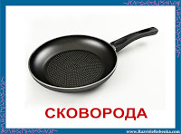
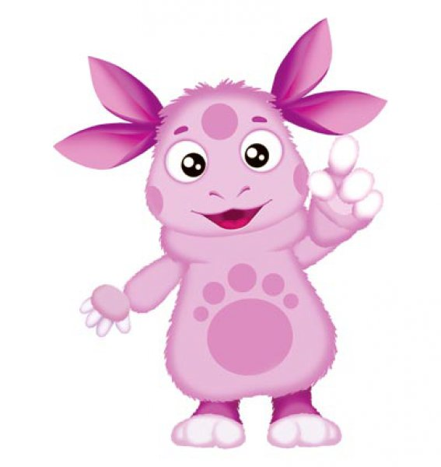
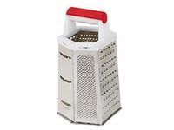
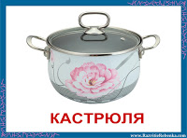
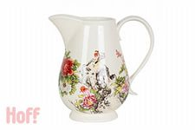
?

Slide 13
МОЛОДЕЦ!!!

Slide 14
НАКРОЙ НА СТОЛ К ОБЕДУ

Slide 15
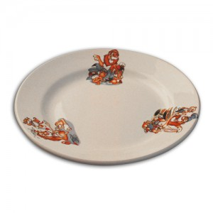
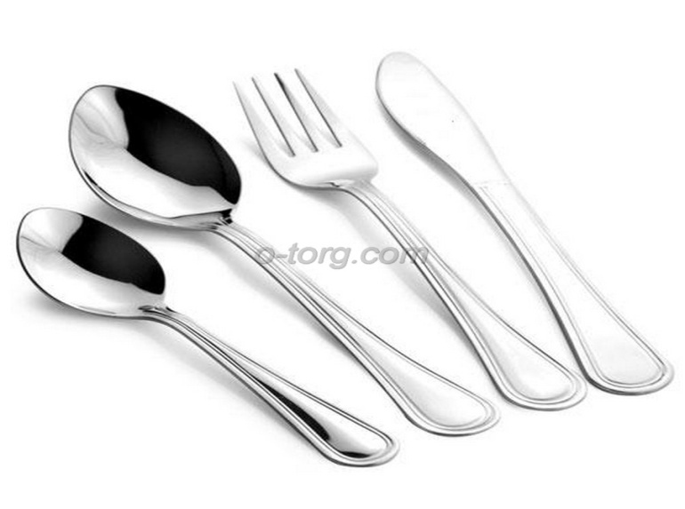
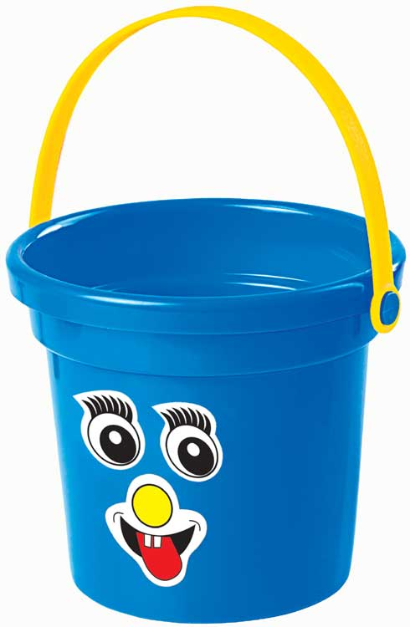
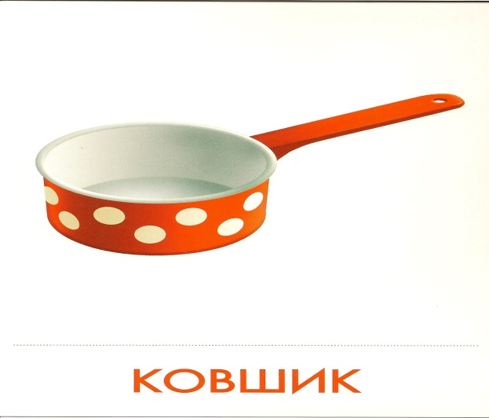
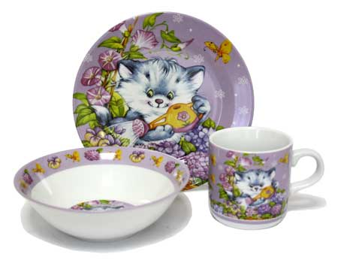
?

Slide 16
ИДЕМ В ГОСТИ К КОЛОБКУ НА ОБЕД

Slide 17
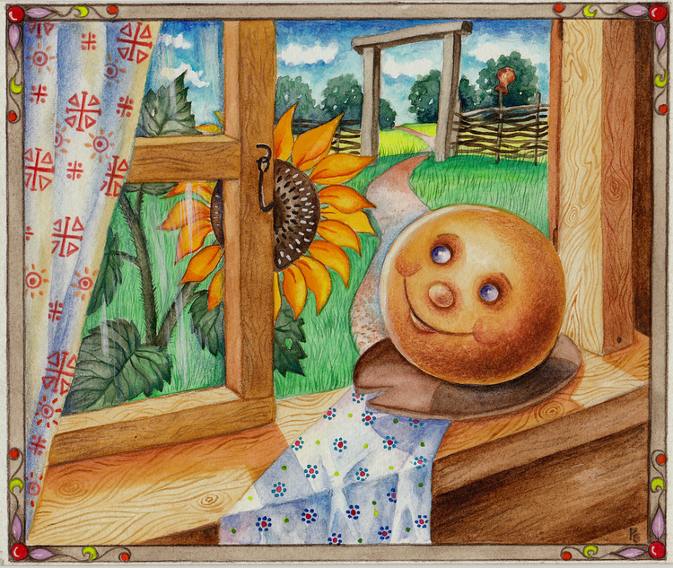
?

Slide 18
УМНИЦА!

Slide 19
ЧАС ОБЕДЕННЫЙ ПРИШЕЛ

Slide 20
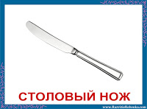
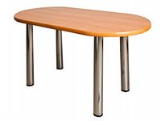

Slide 21
МОЛОДЕЦ!

Slide 22
Чайная посуда

Slide 23
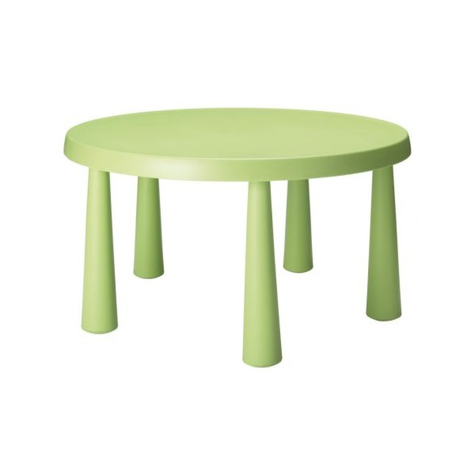
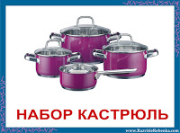
?

Slide 24
ЖЕЛАЕМ УСПЕХОВ!

Slide 25
МОЛОДЕЦ!

